Slide 1
Computação Gráfica
Prof.º Rodrigo Fujioka

Slide 2
Modos de Mapeamento

Slide 3
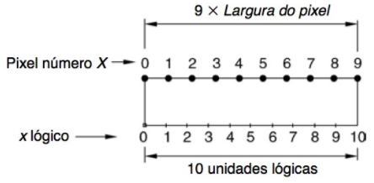
Modos de Mapeamento
Devido a conversão de coordenadas, pode-se gerar coordenadas de dispositivo fora de um intervalo plausível.

Slide 4
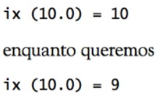
Modos de Mapeamento
Antes:

Slide 5

Modos de Mapeamento
A partir de agora:
Onde:

Slide 6
Modos de Mapeamento
Existem dois modos de mapeamento:
Isotrópico;
Anisotrópico;
Atividade no fórum: O que significa cada conceito?

Slide 7
Modos de Mapeamento
Mapeamento Anisotrópico:
O tamanho da área de desenho geralmente tem o mesmo tamanho da janela;
Mapeamento Isotrópico:
O tamanho da área de desenho geralmente coincide apenas com o limites máximo de um dos eixos da janela (superior/inferior ou esquerdo/direito);
É desejável que o desenho apareça no centro da área de desenho;

Slide 8
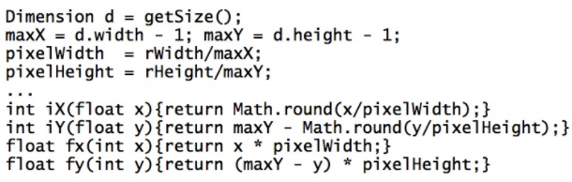
Modos de Mapeamento
Mapeamento Anisotrópico:
O comprimento real de uma unidade vertical pode ser diferente de uma unidade horizontal;
Os fatores de escala são diferentes!

Slide 9
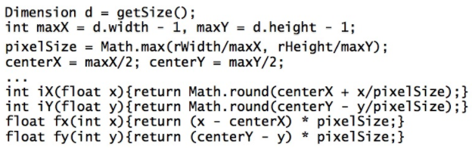
Modos de Mapeamento
Mapeamento Isotrópico:
O comprimento real de uma unidade vertical é igual a de uma unidade horizontal;
Os fatores de escala são iguais!

Slide 10
Exercício

Slide 11
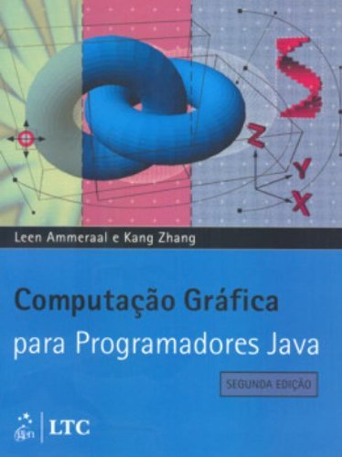
Exercício
Computação Gráfica para Programadores Java, de Leen Ammeraal e Kang Zhang. Editora LTC, 2008 (Biblioteca Digital do Unipê – Capítulo 1 – Páginas 13 a 15).

Slide 12
Exercício
Implemente o exemplo;
Faça um desenho e o envie para o Unipê Virtual (PrntScr);
Comente linhas e/ou trechos de código de acordo com os requisitos da página 14;
Envie o projeto implementado e comentado (zipado) para o Unipê Virtual.

Slide 13
Explore o assunto!

Slide 14
Referências
Computação Gráfica para Programadores Java, de Leen Ammeraal e Kang Zhang. Editora LTC, 2008 (Biblioteca Digital do Unipê – Capítulo 1).

